Slide 1
가보자GO
박지민

Slide 2
지민
코스추천글 게시판 CRUD 구현
코스추천글 디테일 페이지 댓글 기능 구현
코스추천글 전체보기 페이지 페이징 기능 구현
코스추천글 메인페이지 UI 구현
코스추천글 분류 로직 구현

Slide 3
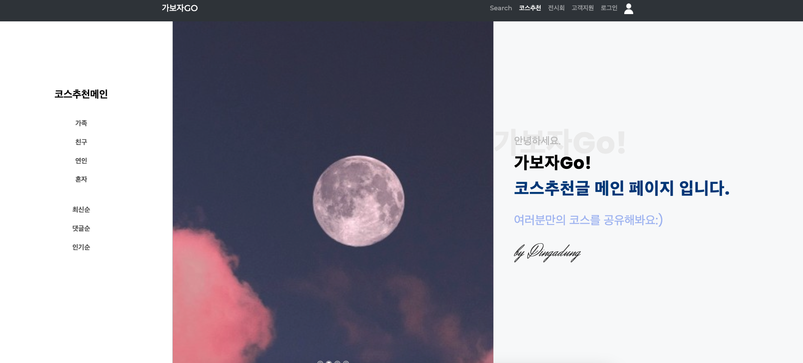
코스추천메인페이지

Slide 4
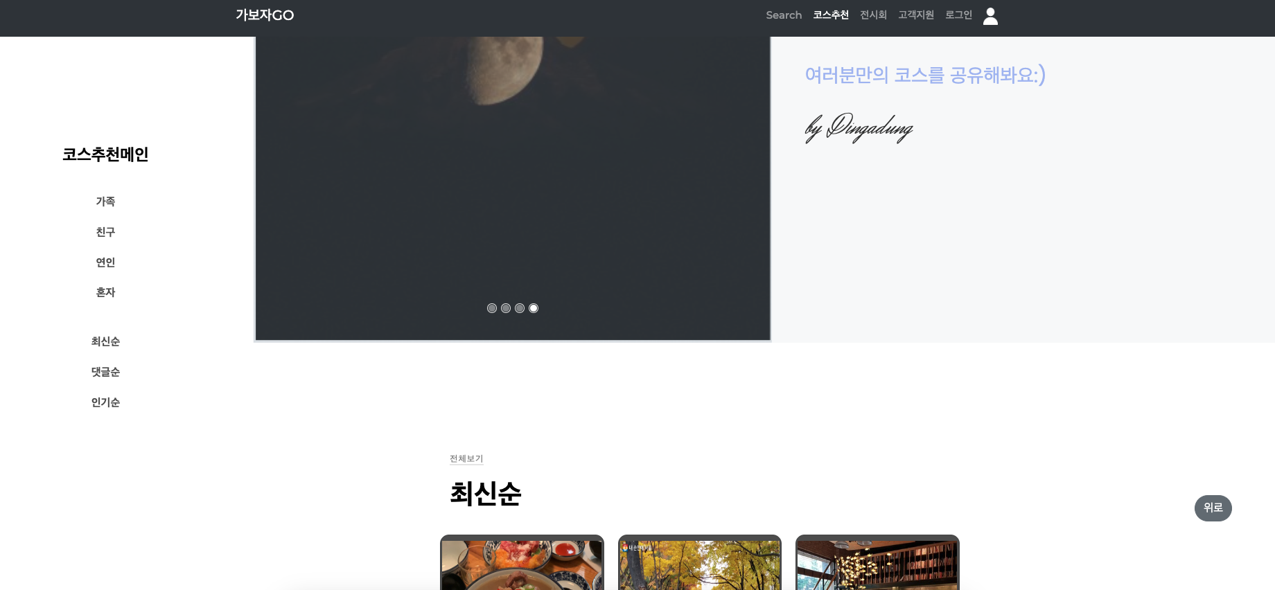

Slide 5
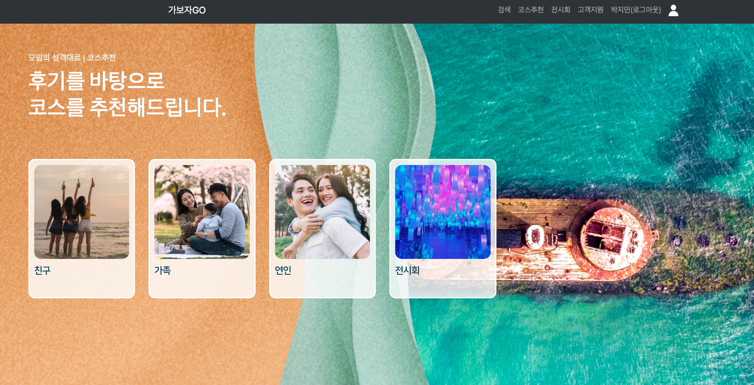
가보자GO 메인페이지에서
분류 클릭시
코스추천메인페이지로 이동

Slide 6
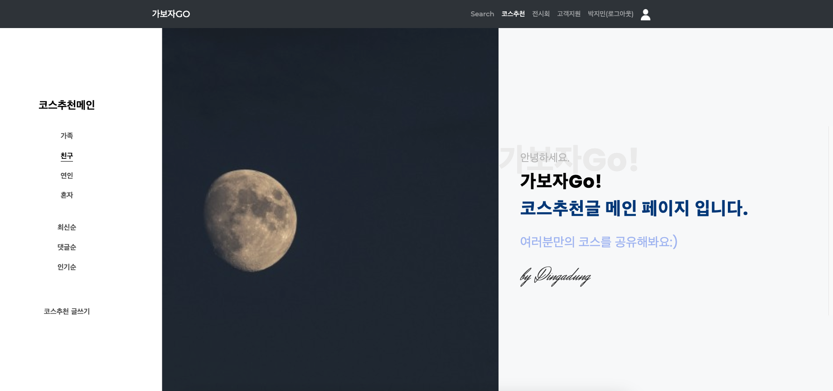
코스추천메인페이지에
친구끼리 갈 수 있는 게시글만 뜨게 됨

Slide 7
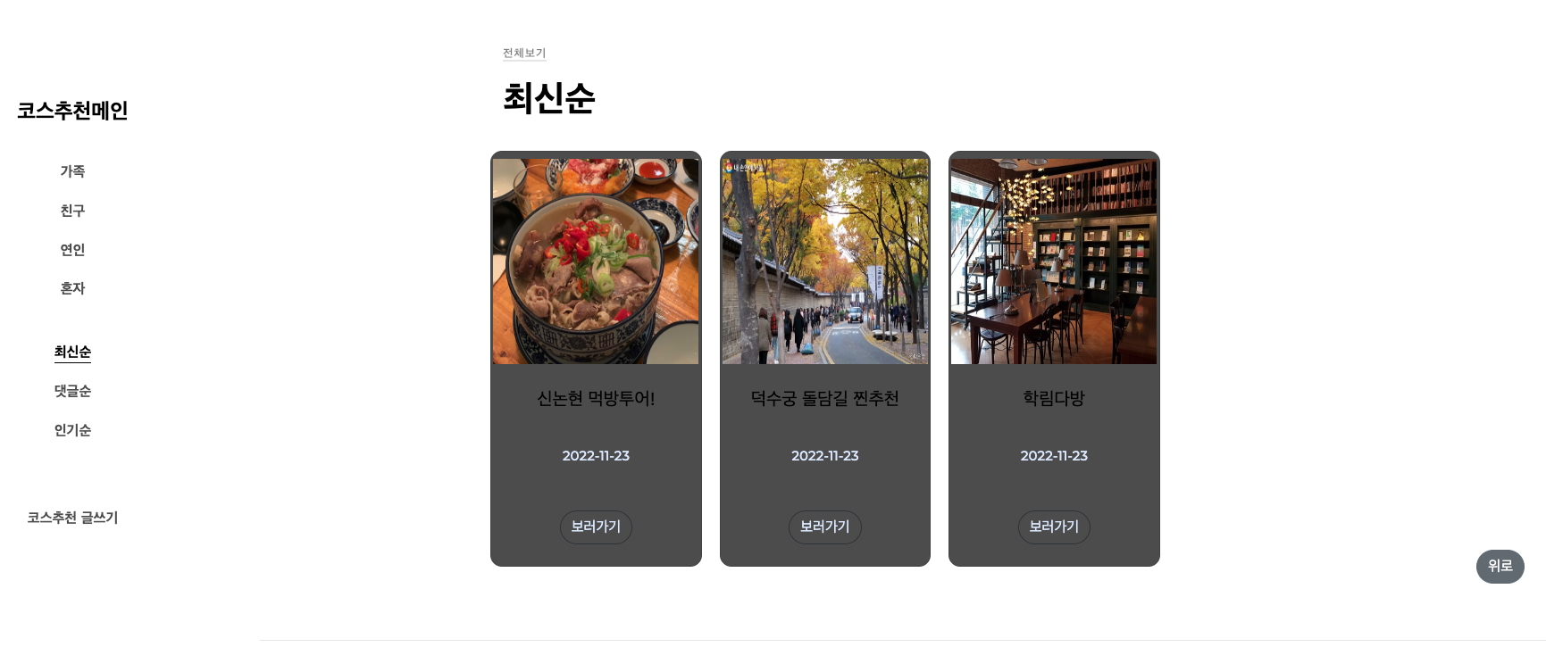
각 분류별로 최신순, 댓글순, 인기순으로
게시글 확인 가능

Slide 8
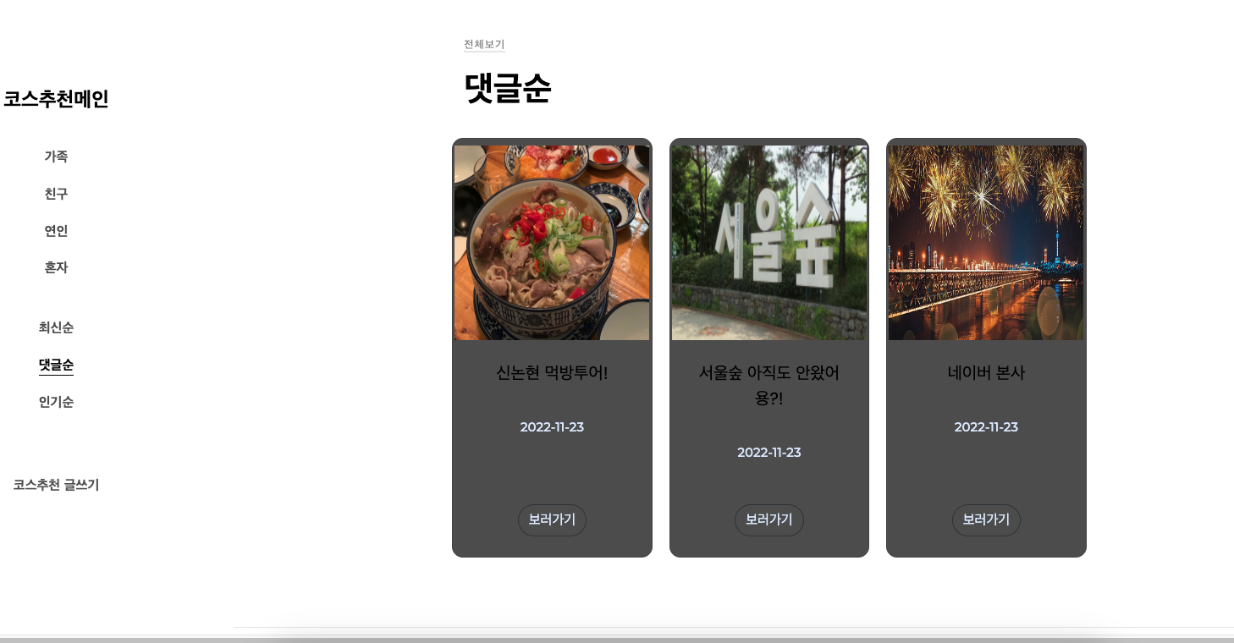

Slide 9
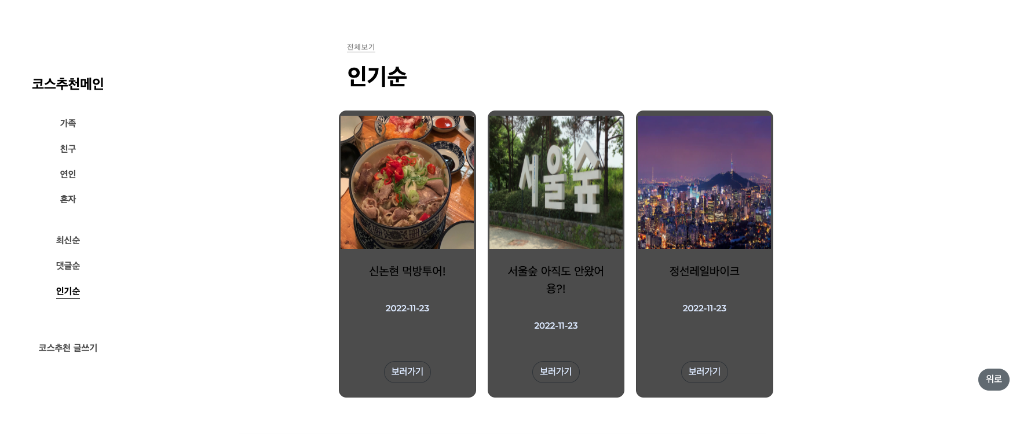

Slide 10
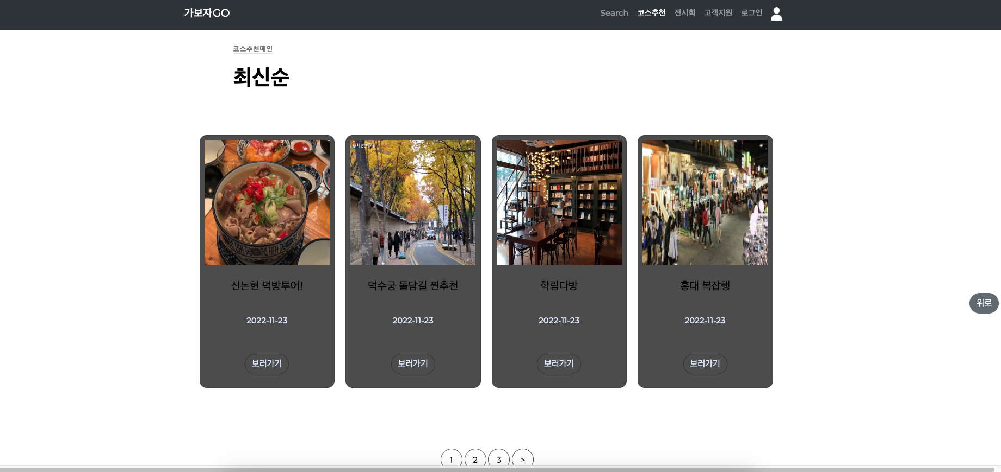
각 최신순, 댓글순, 인기순으로 전체보기 클릭시 각각의 정렬로 전체 게시글 확인 가능

Slide 11
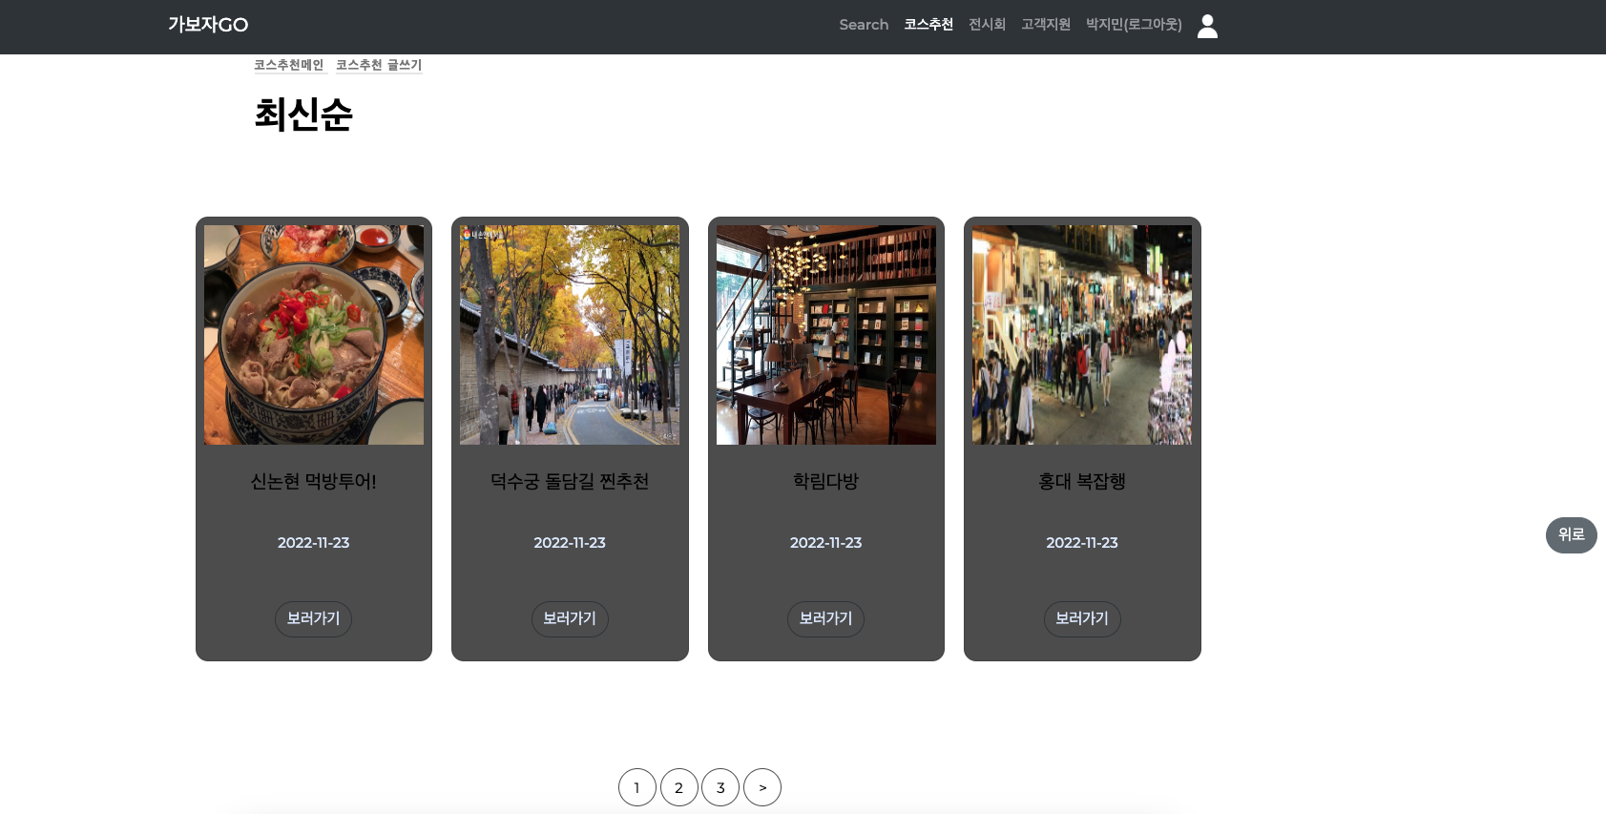
로그인시, 코스추천 글쓰기가 뜨게 된다. (즉, 로그인 안할 시 글쓰기 불가)

Slide 12
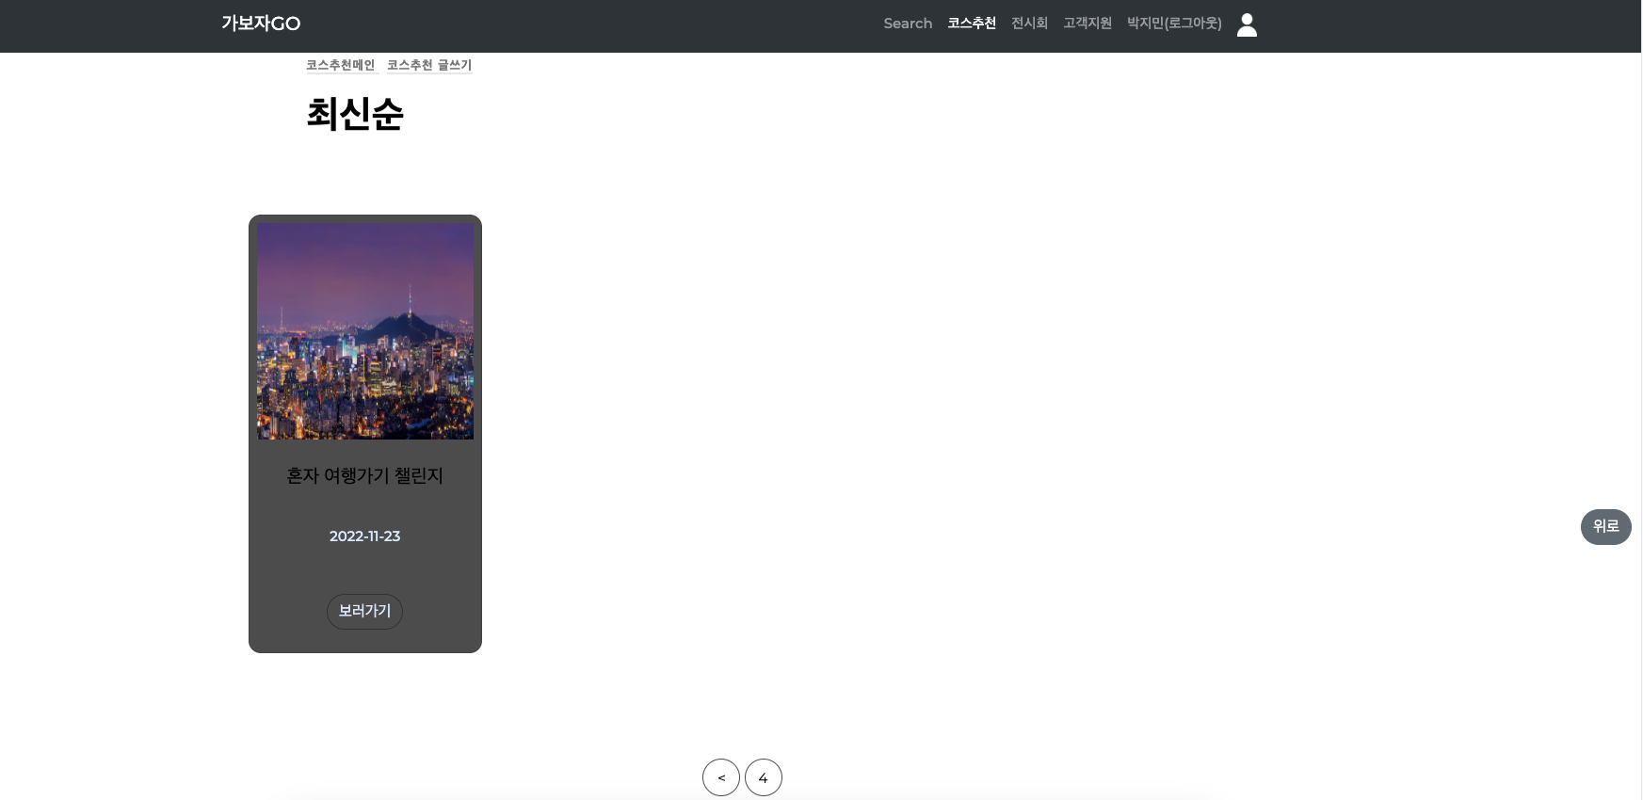
전체보기에서 페이징 기술 구현

Slide 13
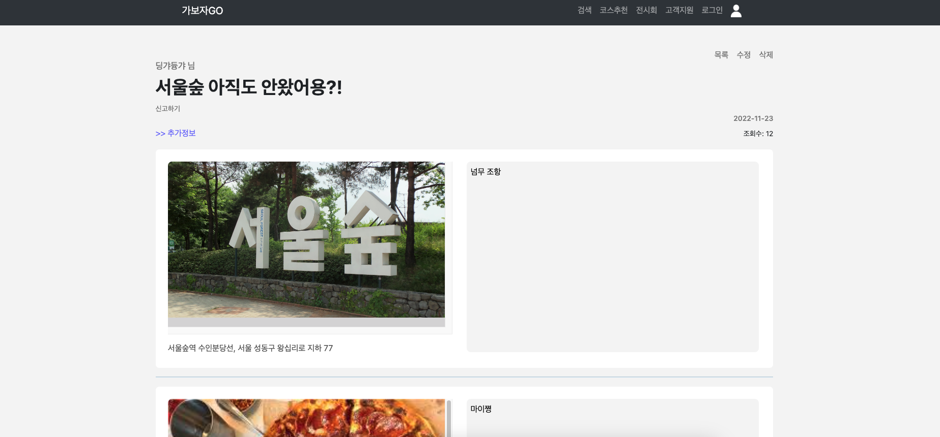
코스추천 디테일 폼 기초 틀을 잡음
본인이 쓴 글 아닐시, 삭제, 수정 불가

Slide 14
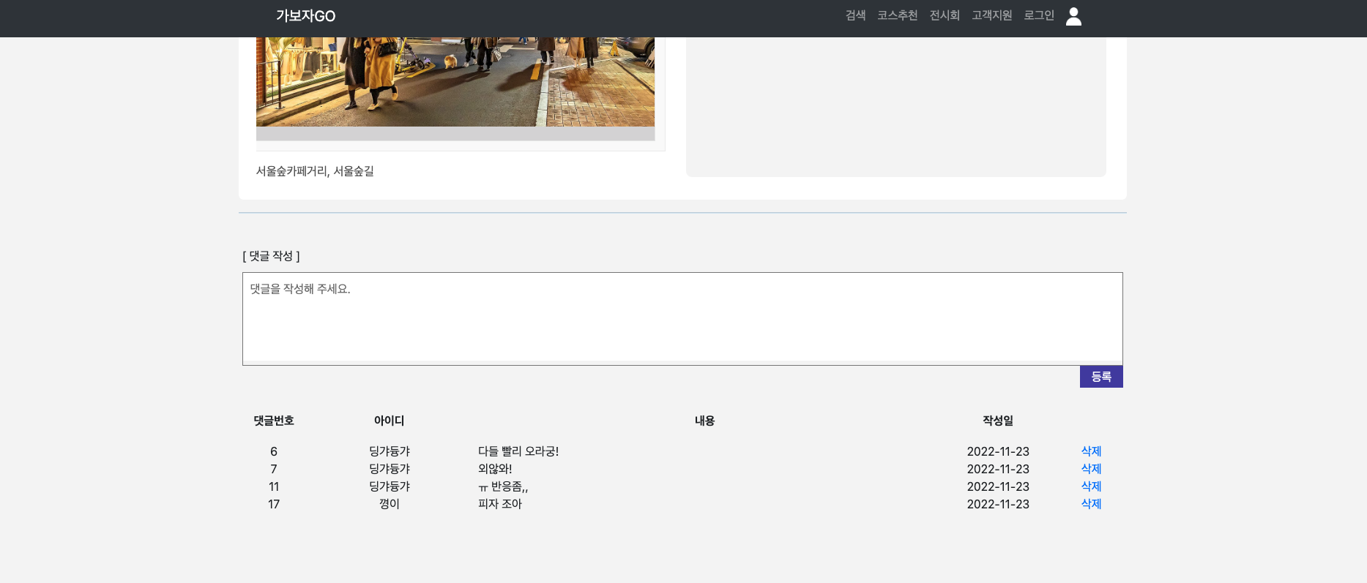
코스추천 디테일 장소 기능 구현
로그인 안했을 시, 댓글 작성 불가
본인이 쓴 글 아닐 시, 댓글 삭제 불가

Slide 15
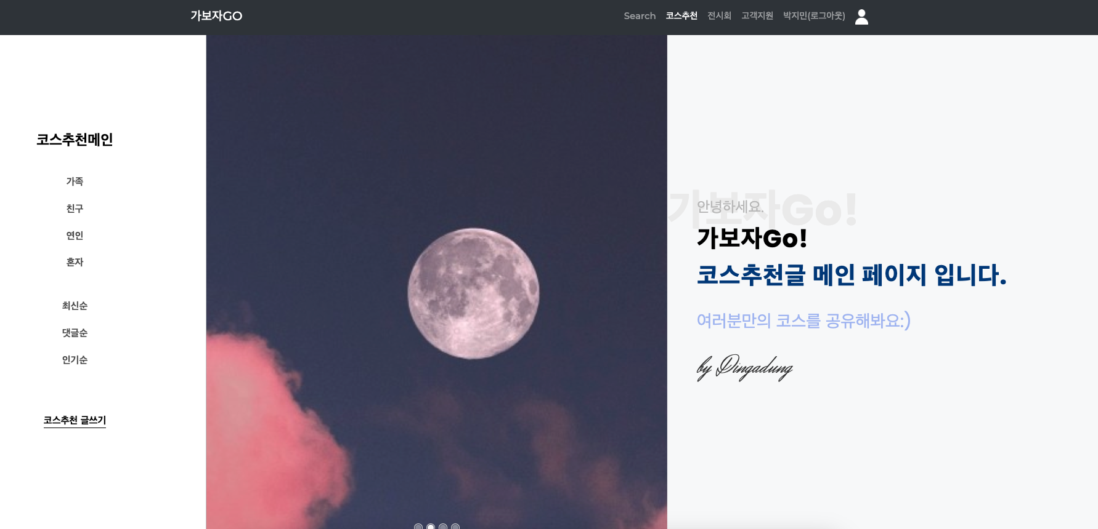
로그인시에만 코스추천 글쓰기가 코스추천메인페이지에 뜨게 된다.

Slide 16
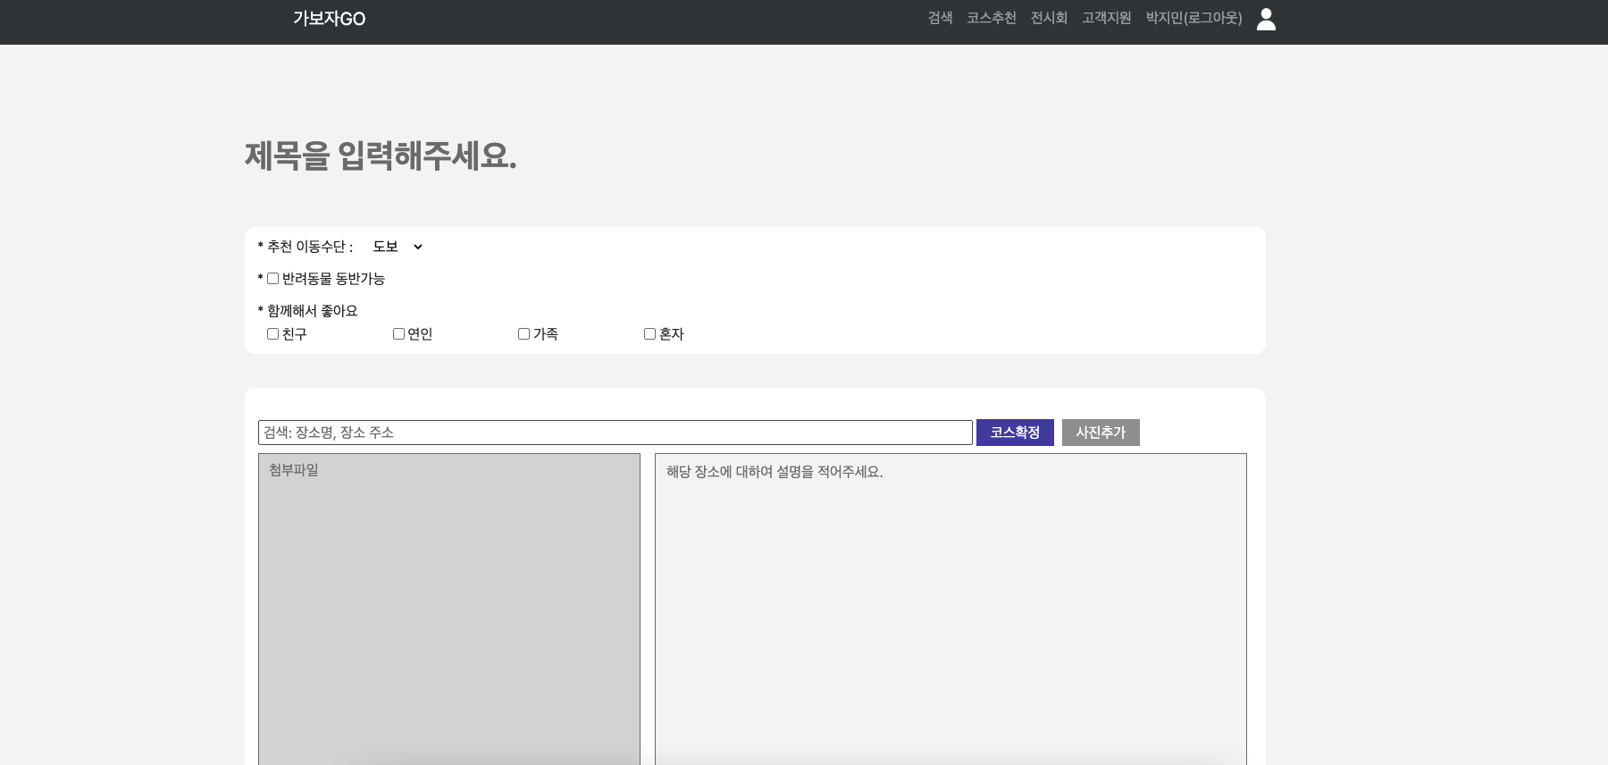
코스추천 입력 폼 기본 틀 만들었음
로그인 한 사람만 글 작성 가능

